Slide 1

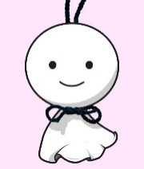
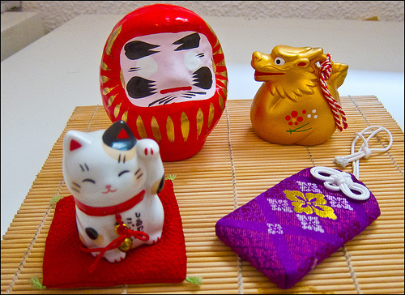
Japanese charms
Jin
Maria Chiara Teresa

Slide 2
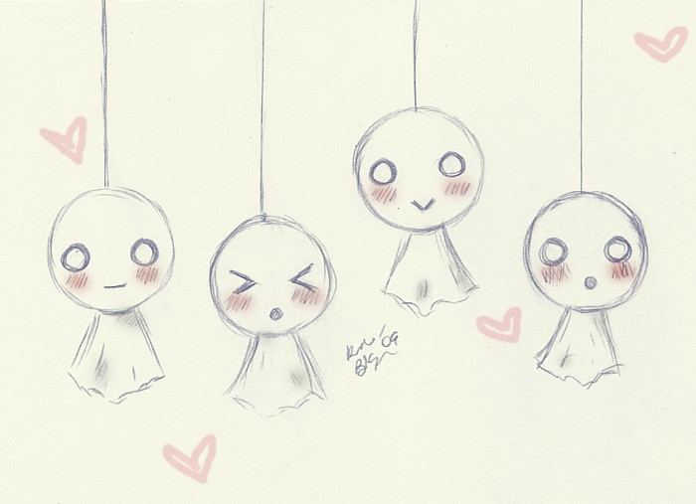
Teru Teru Bozu てるてるぼず

Slide 3
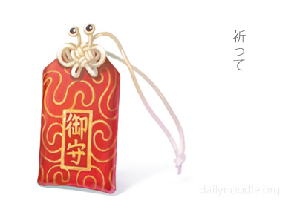
Omamori おまもり

Slide 4
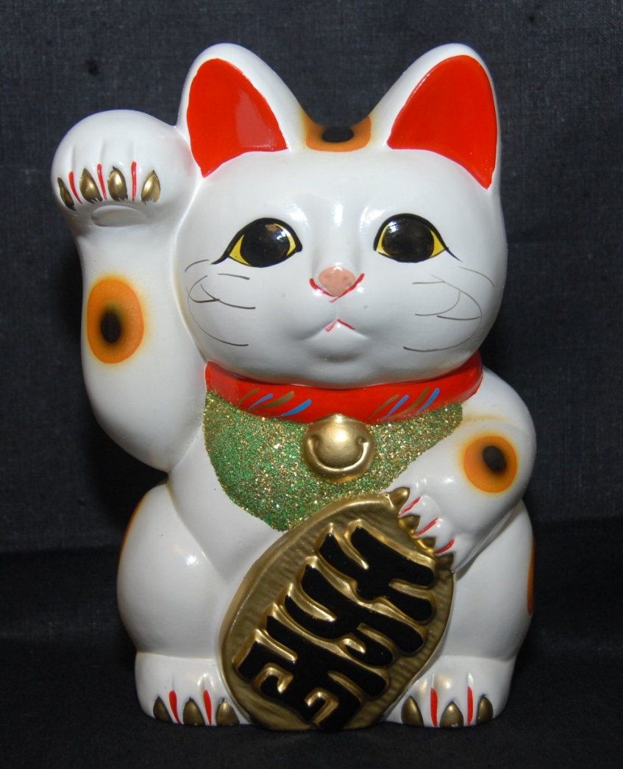
Maneki Neko まねきねこ

Slide 5

どうもありがとう！

